Slide 1
АМЕРИКА

Slide 2
Америка – часть света, объединяющая два материка: Северную Америку и Южную Америку, а также рядом лежащие острова. Северная Америка – третий по величине материк земного шара, Южная Америка – четвертый.

Slide 3
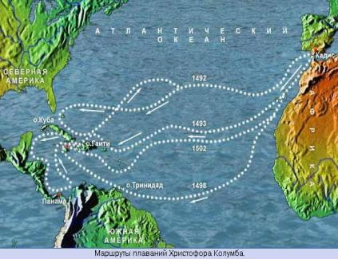
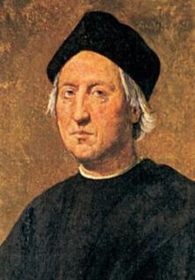
Открытие Америки
Испанский моряк Христофор Колумб по поручению короля и королевы Испании поплыл в Индию. Уже было известно, что земля круглая и Колумб решил, что быстрее будет доплыть до Индии, поплыв на Запад. В 1492 году Христофор Колумб и команда корабля высадились на неизвестном материке, думая, что это – Индия, но это была - Америка.

Slide 4
В Северной Америке расположены такие крупные государства как Канада, США, Мексика, В Южной– Бразилия, Аргентина, Перу, Колумбия, Боливия.

Slide 5
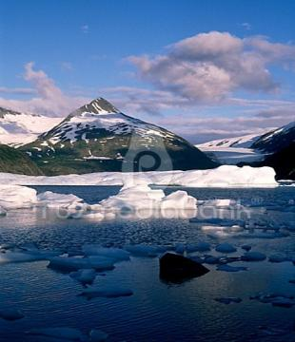
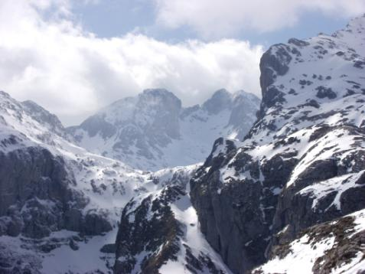
Северная Америка
На севере континента - ледниковые земли без растительности.
В западной части материка - горная система Кордильеры.

Slide 6
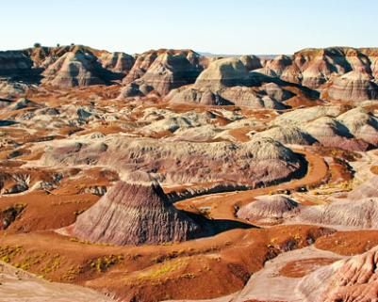
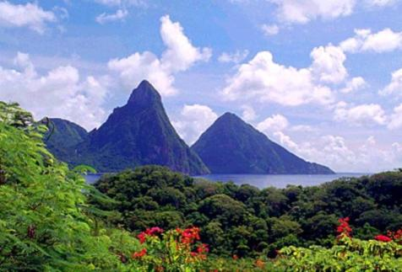
Северная Америка
На юге - безводные пустыни и влажные субэкваториальные леса.
Тропическая растительность покрывает большую часть Карибских островов.

Slide 7
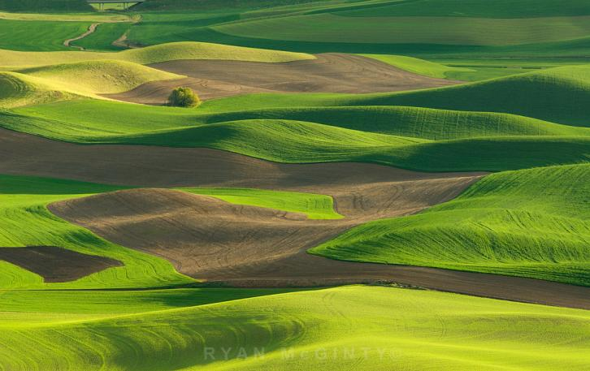
Северная Америка
В центральной части простираются равнины, которые называют прериями.

Slide 8
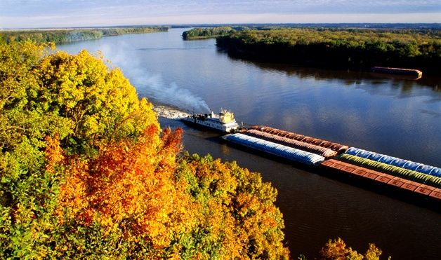
Северная Америка
Миссисипи - одна из величайших рек мира, протекает исключительно на территории США.

Slide 9
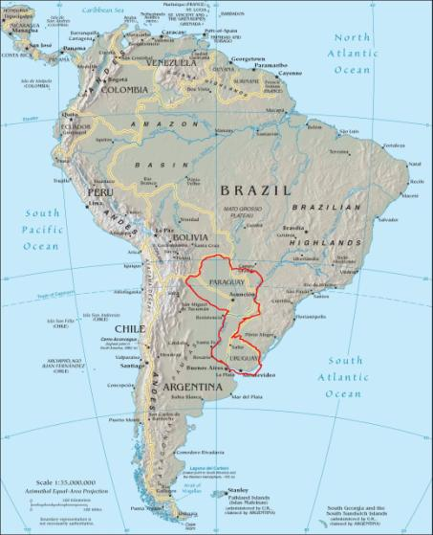
Южная Америка
Большая часть Южной Америки расположена к югу от экватора. Материк сильно вытянут с севера на юг.

Slide 10
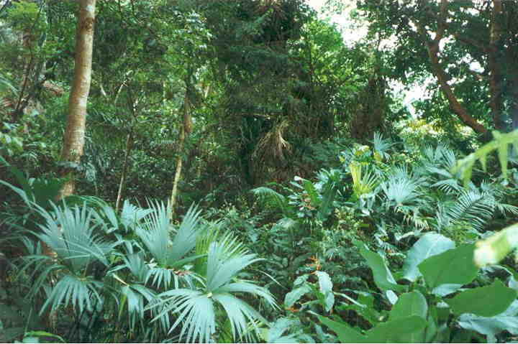
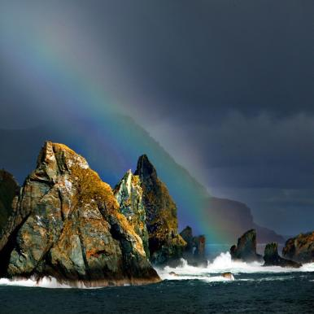
Южная Америка
От тропического северного побережья континент тянется на юг
к холодному мысу Горн, недалеко от Антарктиды.

Slide 11
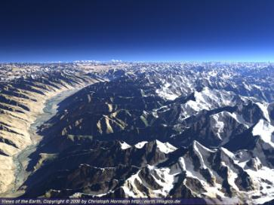
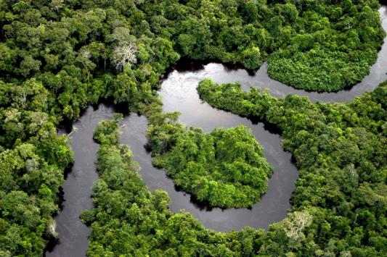
Южная Америка
Вдоль западного побережья тянутся Анды - самая длинная в мире горная цепь.
На севере река Амазонка (вторая по длине в мире) течет на восток со склонов Анд к Атлантическому океану.

Slide 12
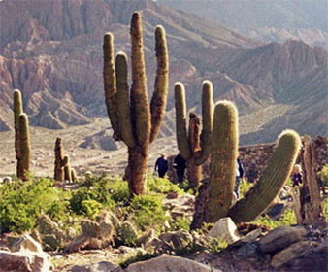
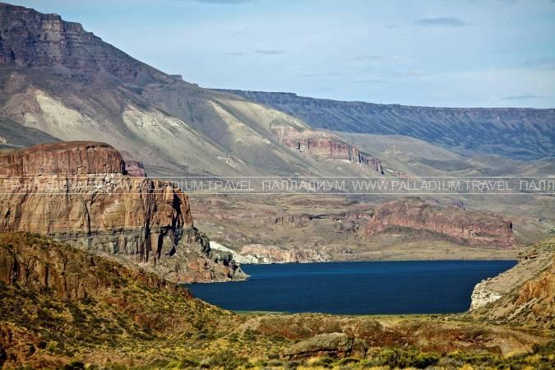
Южная Америка
На юге джунгли сменяются равнинами Гран-Чако и Пампасами.
Патагония
представляет собой сухое, ветреное плато.

Slide 13
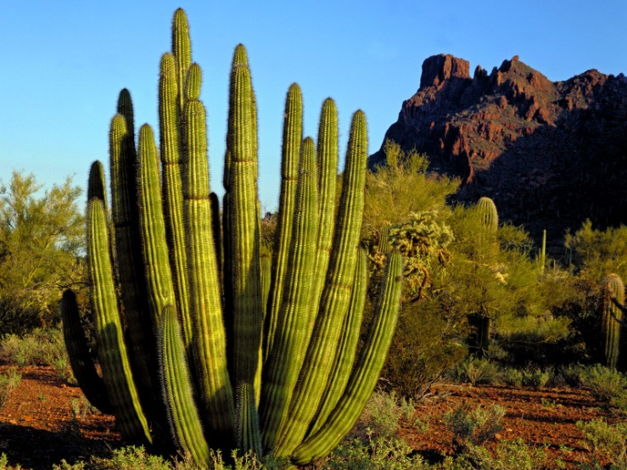
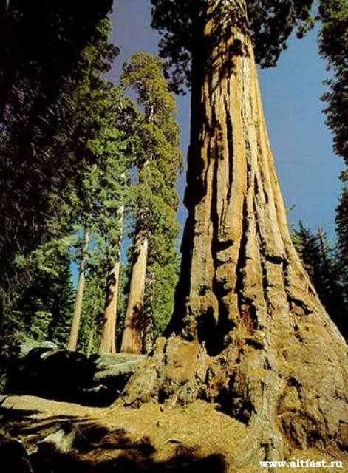
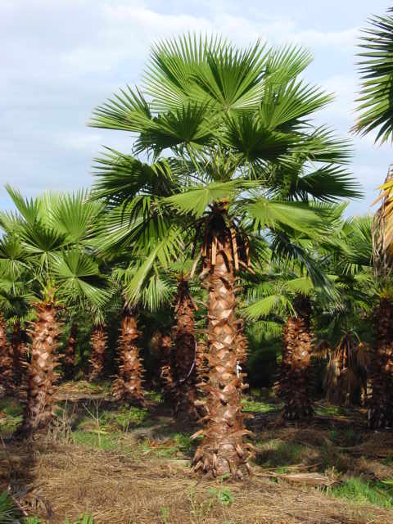
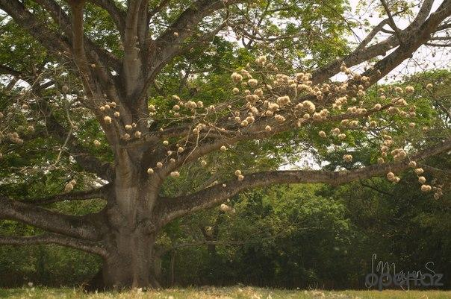
Растительный мир Америки
Много видов растений произрастает в Америке, среди них - секвойи – деревья, достигающие 110 м в высоту, пальмы, кактусы, хлопковые деревья и другие.

Slide 14
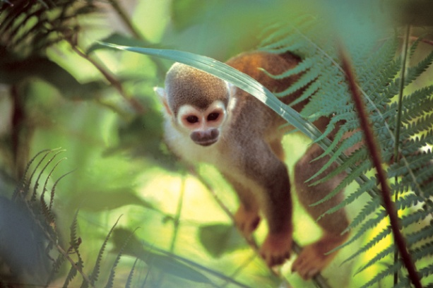
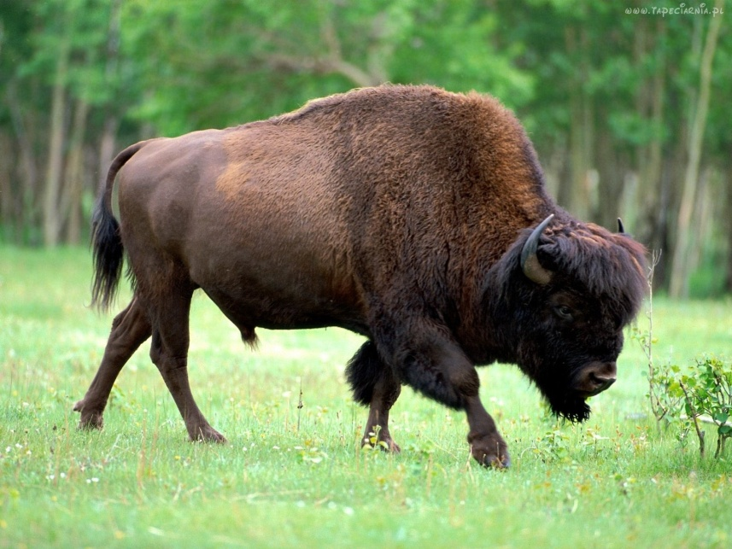
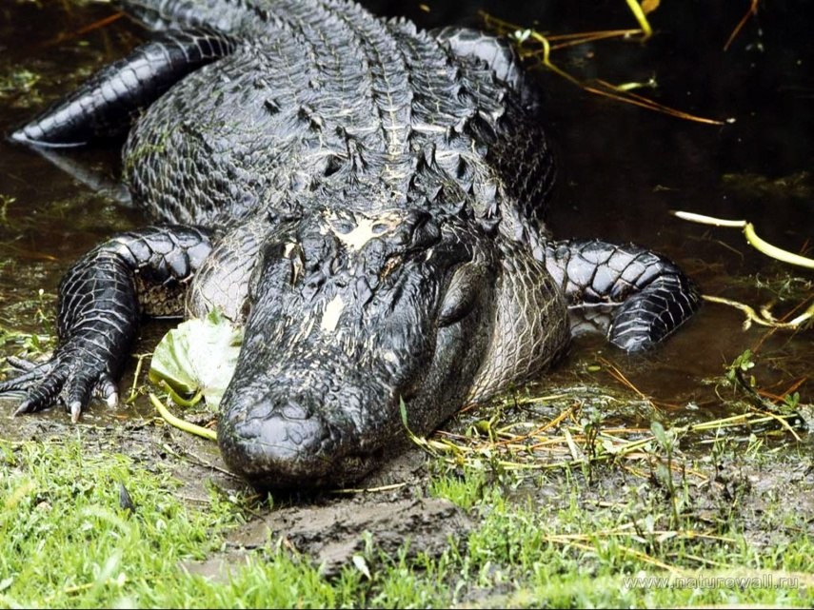
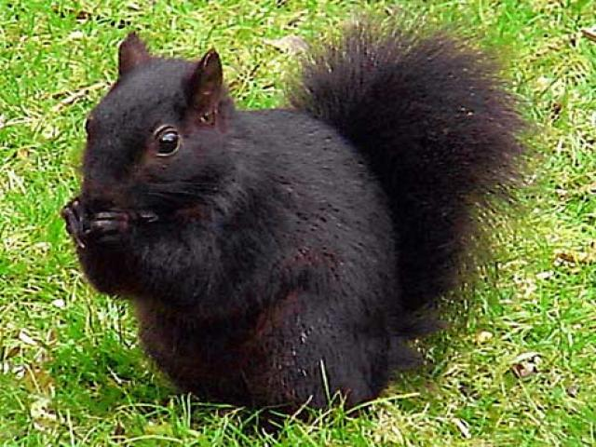
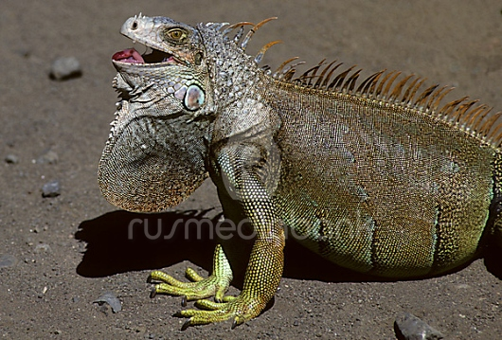
Животный мир Америки
Многолик и животный мир Америки, там обитают медведи гризли, бизоны, игуаны, американские аллигаторы, мартышки и многие другие.

Slide 15
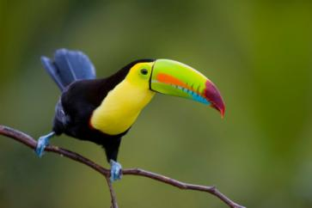
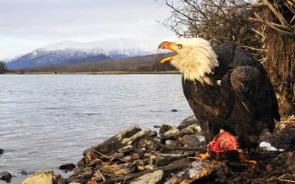
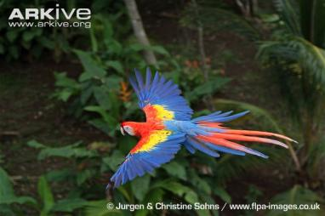
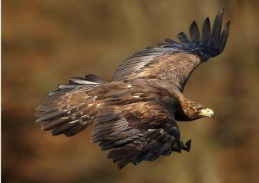
Птицы Америки
Макао, беркут, белоголовый орлан, остроклювый тукан – яркие представители птиц, обитающих в Америке.

Slide 16
СПАСИБО ЗА ВНИМАНИЕ

